Slide 1
信用卡卡号的输入
一个有意思又贴心的小交互

Slide 2
任务：
1. 输入一个16位的信用卡卡号
2. 输入信用卡到期时间
3. CVV码
4. 输入邮编

Slide 3
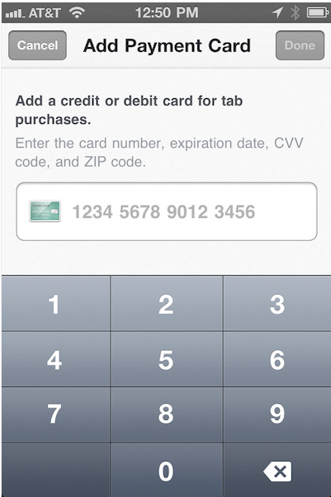
输入框当中的最左端是一个代表
信用卡的图标，主要内容部分用于
输入卡号，蒙板规则是典型的4位分隔。

Slide 4
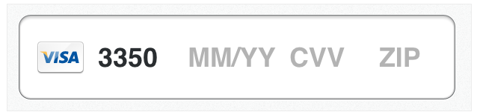
随着用户的输入，系统会根据卡号判断卡片的类别，
例如VISA或MasterCard，并相应的改变左侧的信用卡图标。
这种方式帮用户省掉了一个选择卡片类型的步骤，
而且是一种很积极的信息回馈方式，让用户能够感受到
系统对他们的操作产生了响应

Slide 5
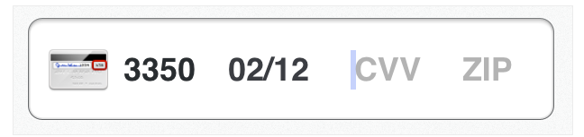
当用户正确的完成了16位卡号的填写，文本框会自动改变显
示模式，之前输入的卡号只会显示出最后的4位，节省出的
3个字段就分配给了有效期、CVV码和邮编。用户在键入
这些内容的时候同样会得到输入蒙板的辅助，例如格式限定、
日期有效性的判定、自动添加斜杠、自动聚焦到下一个字段等。
这里有一个很棒的细节，当用户在输入CVV码时，左侧的图标
会发生变化(如上图所示)，提示用户所谓的CVV码就是卡片背
后的3位数字；非常贴心。

Slide 6
总结：
1.帮助用户少犯错
2.在适当的时候给予适当的提示
3.简化设计

